Slide 1
第二章原子的B—S理论 小结
§2.1 量子假说
§2.2 光谱
§2.3 氢原子光谱及其经验规律
§2.4 玻尔的氢原子理论
§2.5 类氢离子的光谱
§2.6 夫兰克－赫兹实验
§2.7 广义量子化条件和索末菲理论
§2.8 碱金属原子的光谱
§2.9 原子实极化和轨道贯穿
§2.10 碱金属原子光谱的精细结构

Slide 2
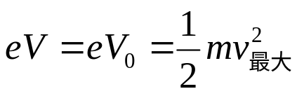
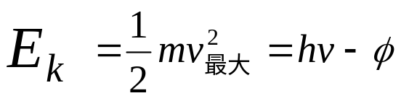
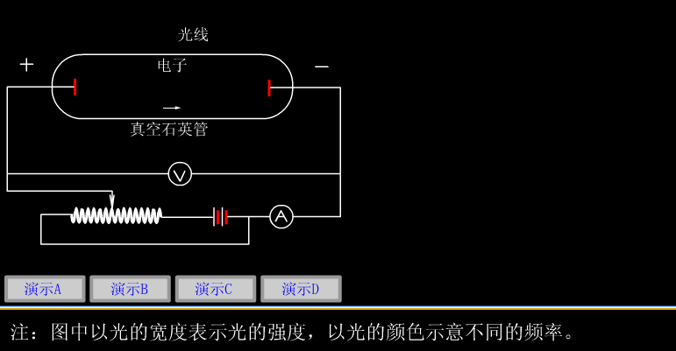
§2.1 量子假说
A、黑体辐射
B、光电效应

Slide 3


§2.2 光谱
光谱是用光谱仪测量的。光谱仪的种类繁多，但其基本结构原理却几乎都一样，大致由三部分组成：光源；分光器；记录仪。
连续光谱
固体热辐射
线状光谱
原子发光
带状光谱
分子发光
发射光谱
样品光源
分光器
纪录仪
吸收光谱
连续光源
样品
分光器
纪录仪

Slide 4
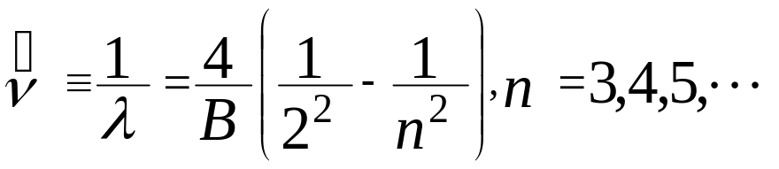
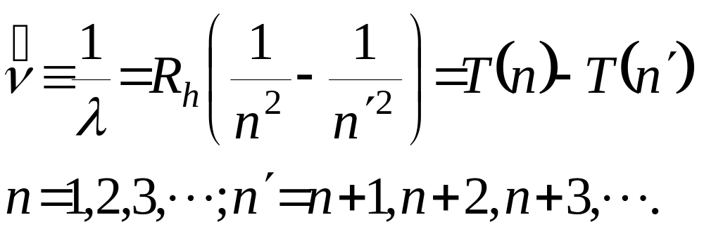
§2.3 氢原子光谱及其经验规律
巴耳末公式
B = 3645.6 Å
里德伯公式
R_{h}=4/B=1.0967758×10⁷m⁻¹

Slide 5

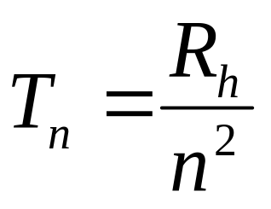
以上是氢原子光谱的情况。这些情况可以总结为下列三条：
（1）光谱是线状的，谱线有一定位置。这就是说，有确定的波长值，而且是彼此分立的。
（2）谱线间有一定的关系，例如谱线构成一个谱线系，它们的波长可以用一个公式表达出来。不同系的谱线有些也有关系，例如有共同的光谱项。
（3）每一谱线的波数都可以表达为二光谱项之差， 。氢的光谱项是
n是整数。

Slide 6
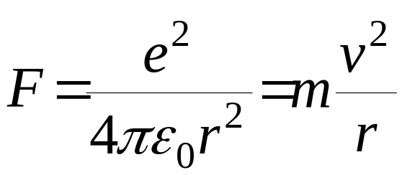
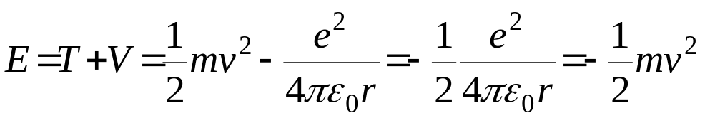
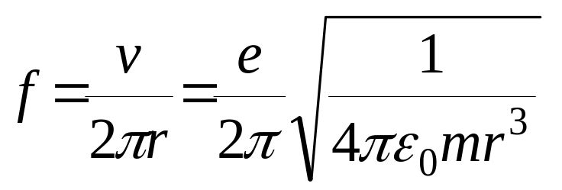
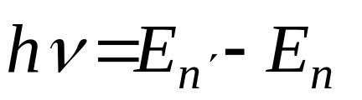
§2.4 玻尔的氢原子理论
A、经典轨道与经典理论
B、频率条件

Slide 7
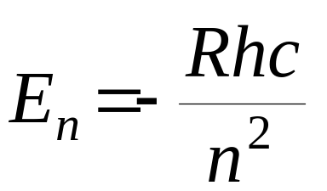
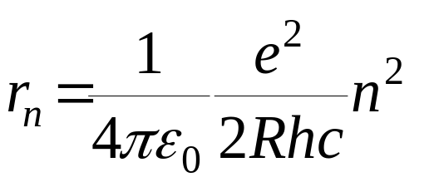
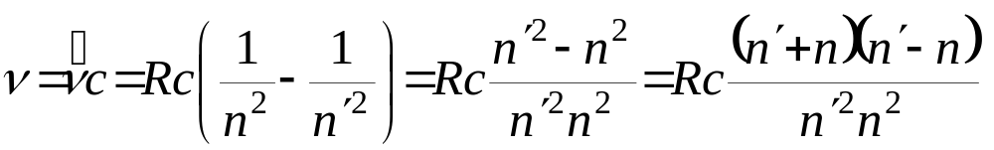
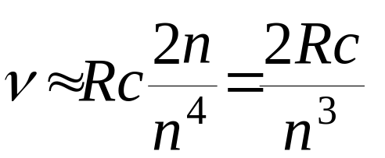
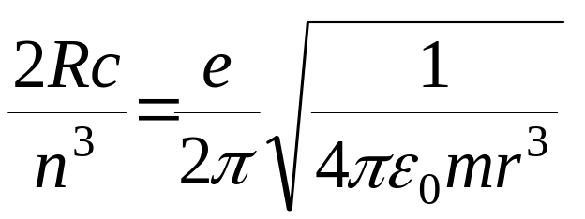
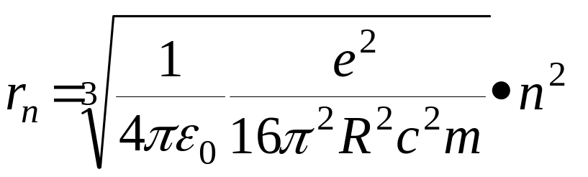
与R公式比较
对应原理
与经典比较

Slide 8
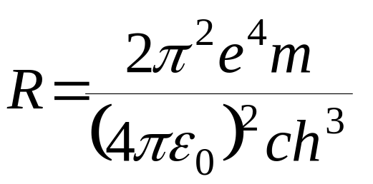
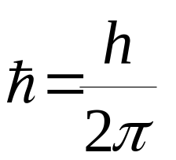
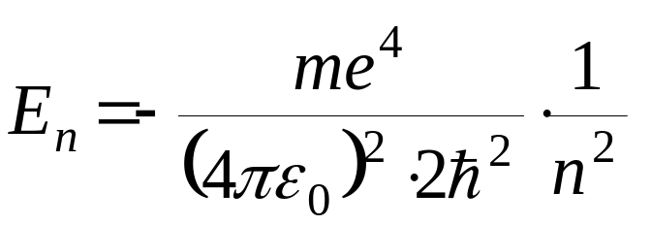
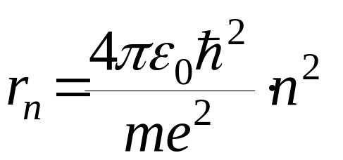
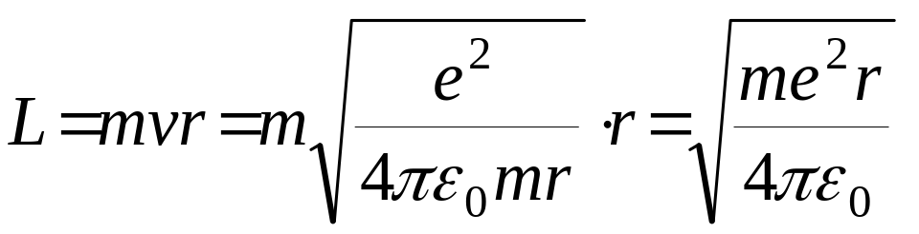
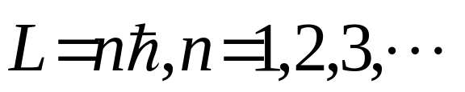
C、角动量量子化

Slide 9
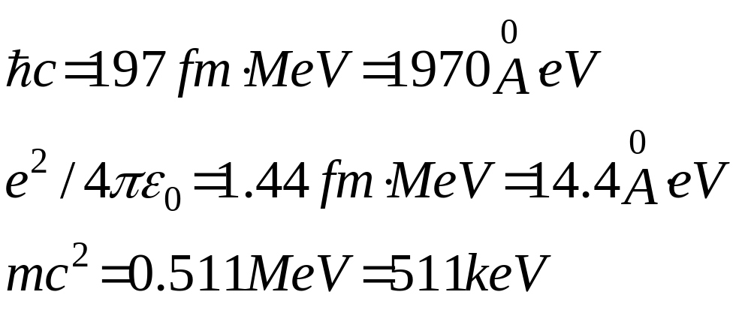
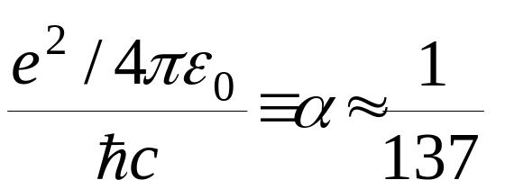
D.数值计算法
组合常数：

Slide 10
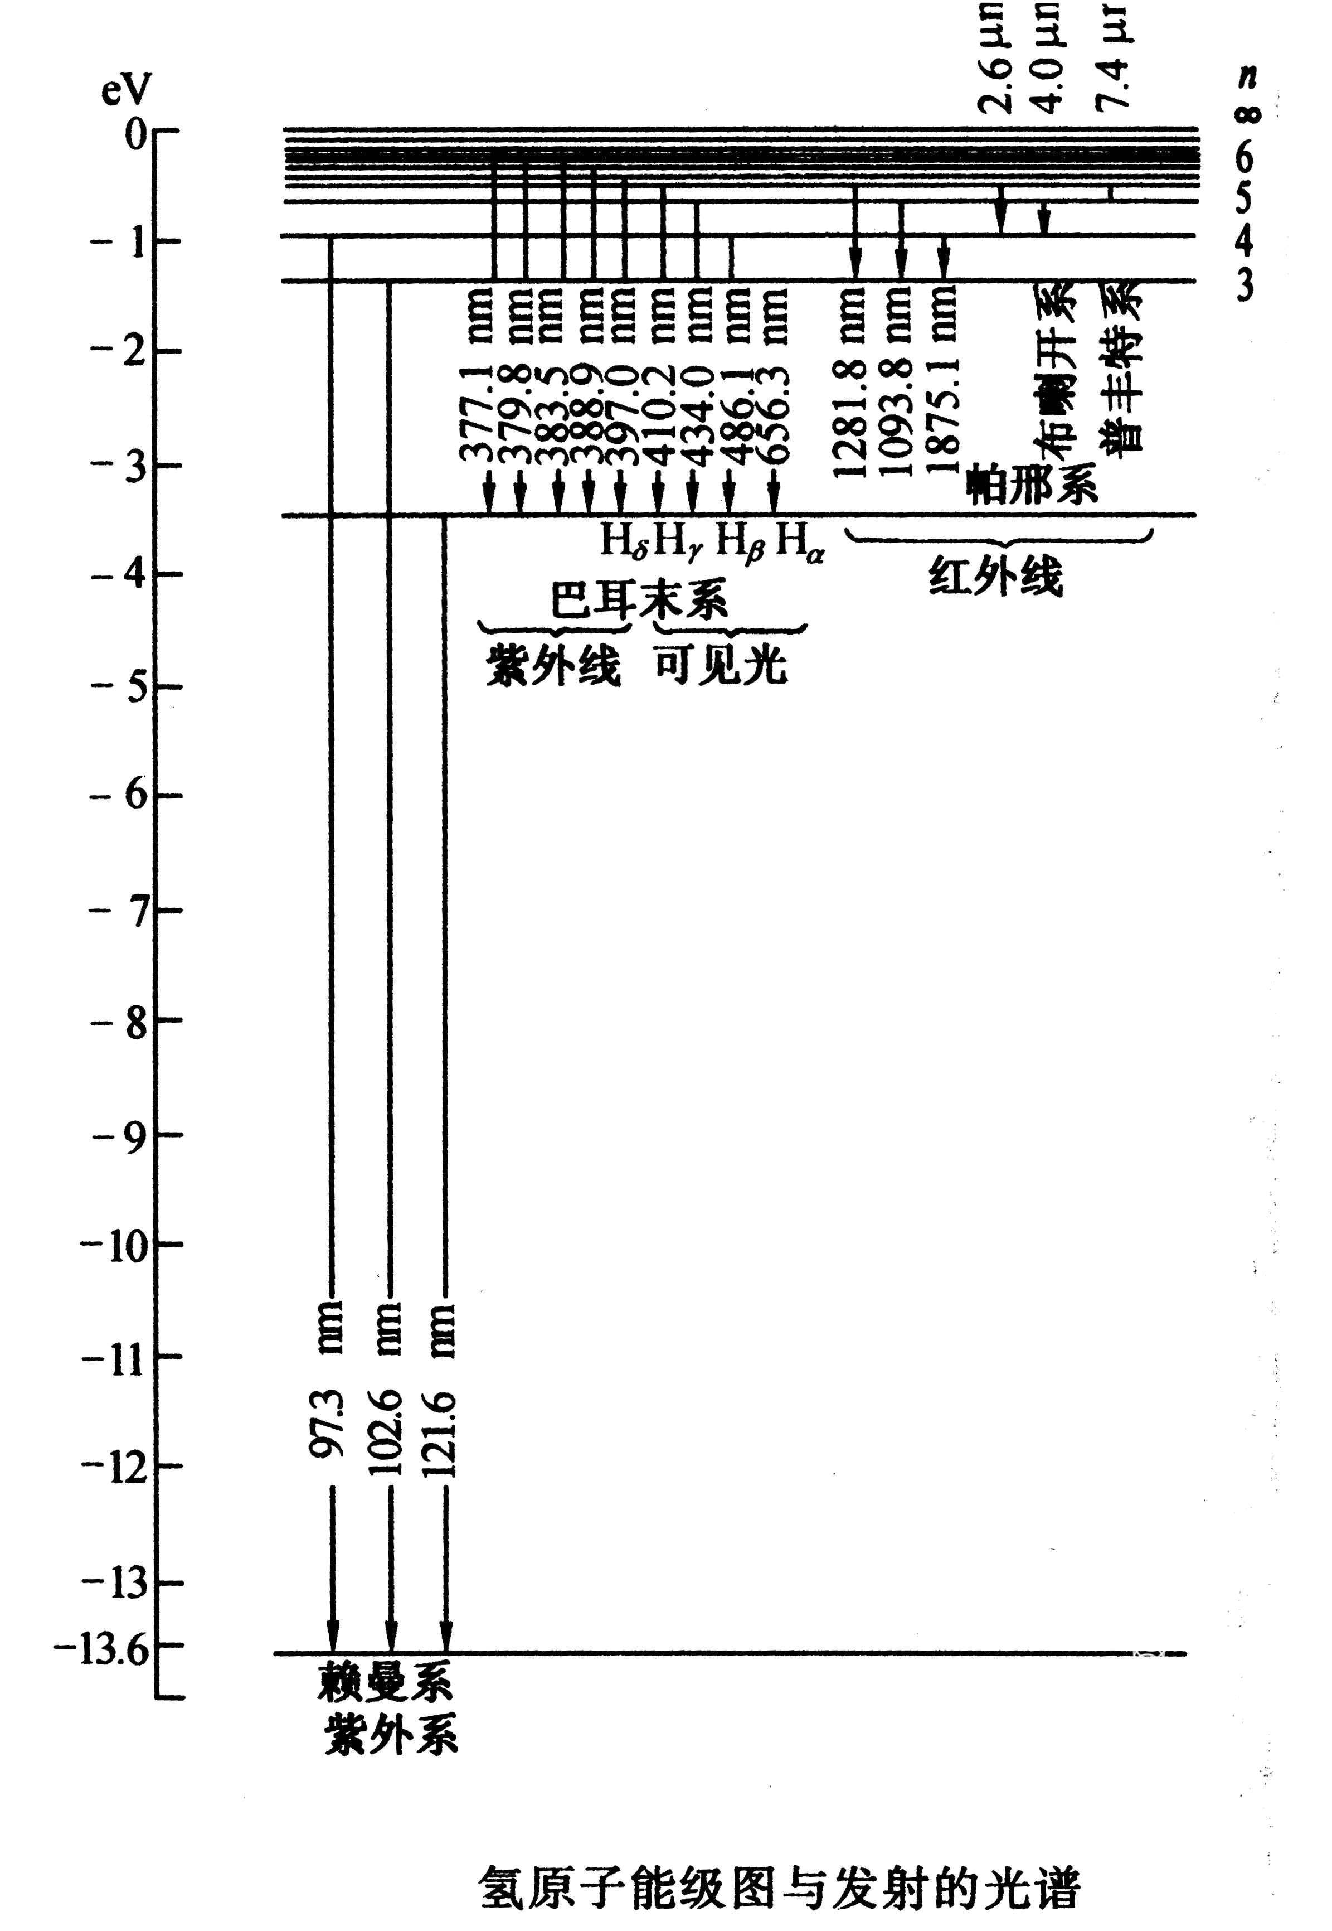
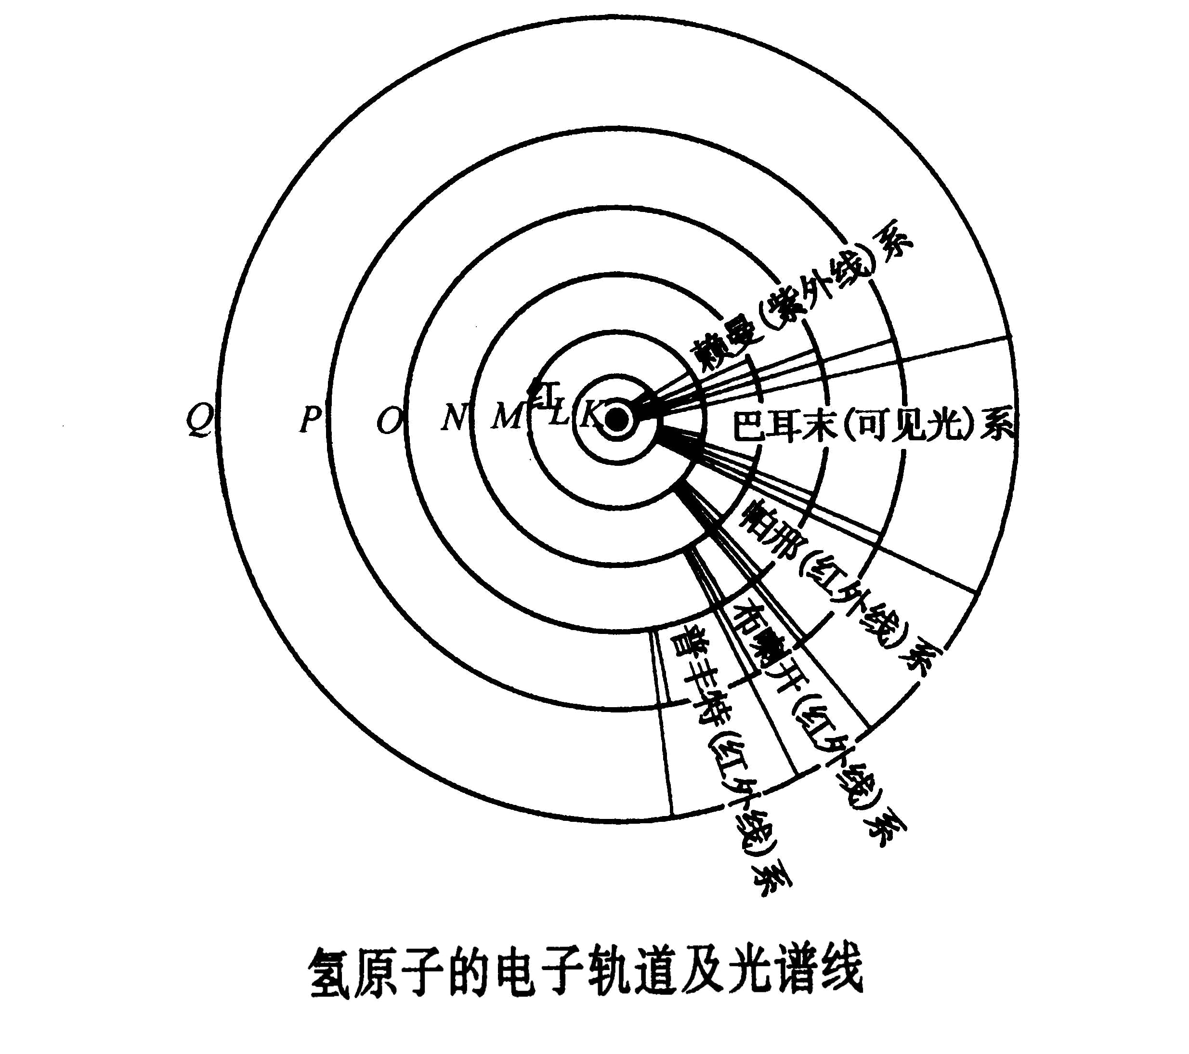
E.氢原子能级和光谱

Slide 11
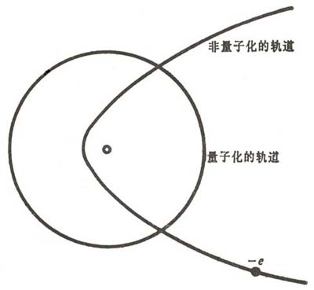
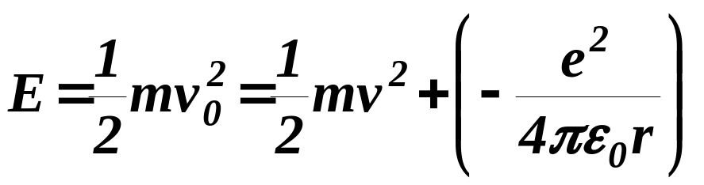
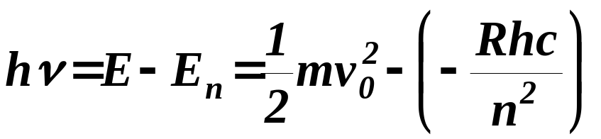
F．非量子化的状态与连续光谱

Slide 12
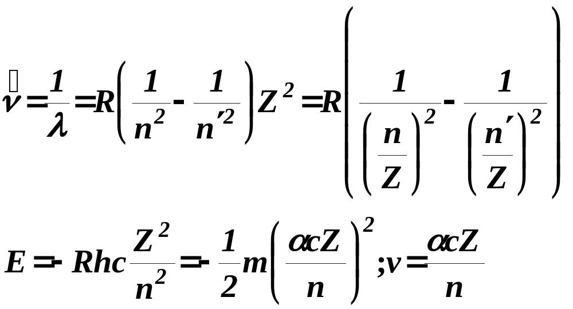
§2.5 类氢离子的光谱
A、类氢离子光谱

Slide 13
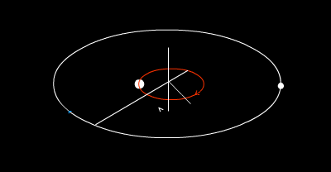
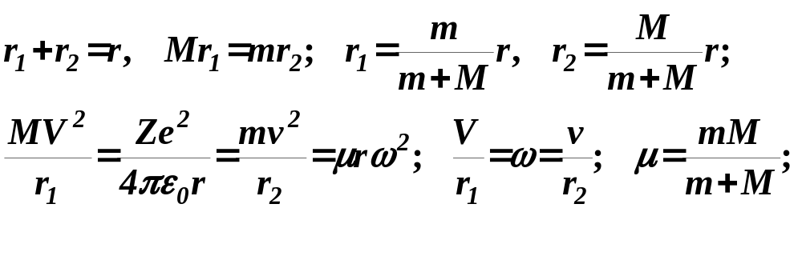
B. 里德伯常数的变化

Slide 14
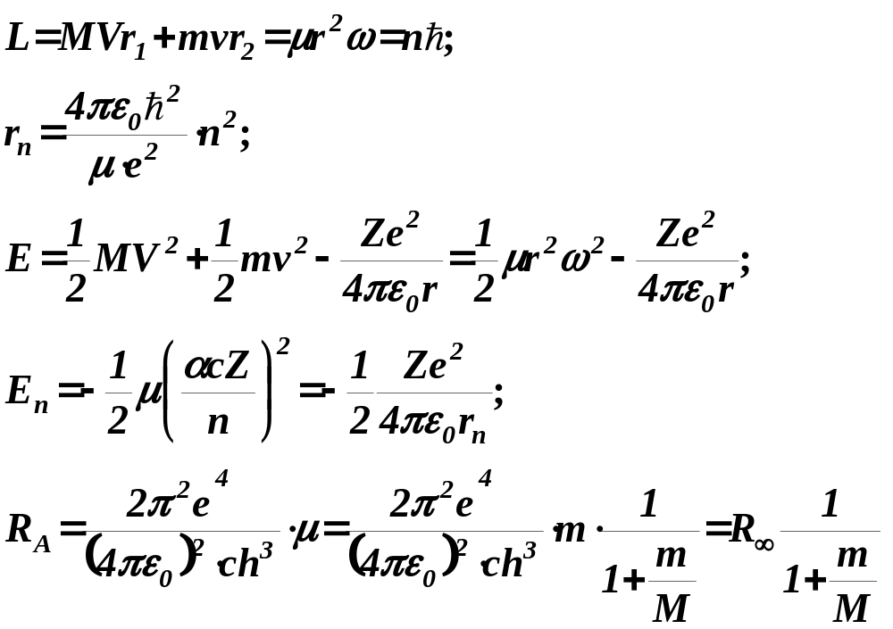

Slide 15
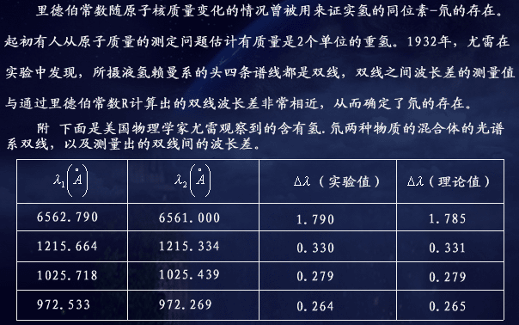
H
D

Slide 16
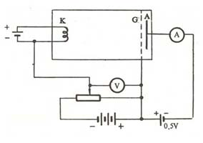
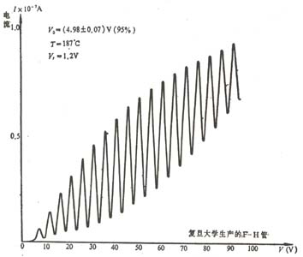
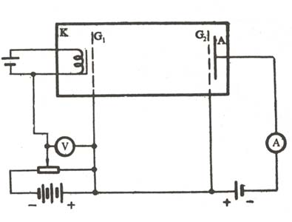
§2.6 F－H实验与原子能级的量子化

Slide 17
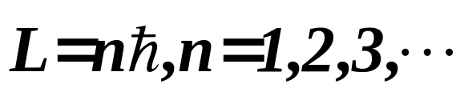
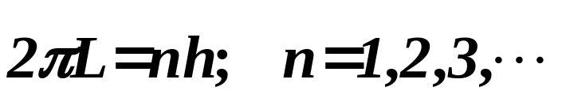
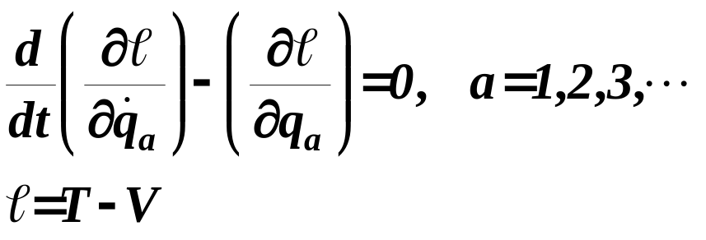
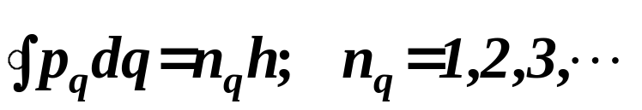
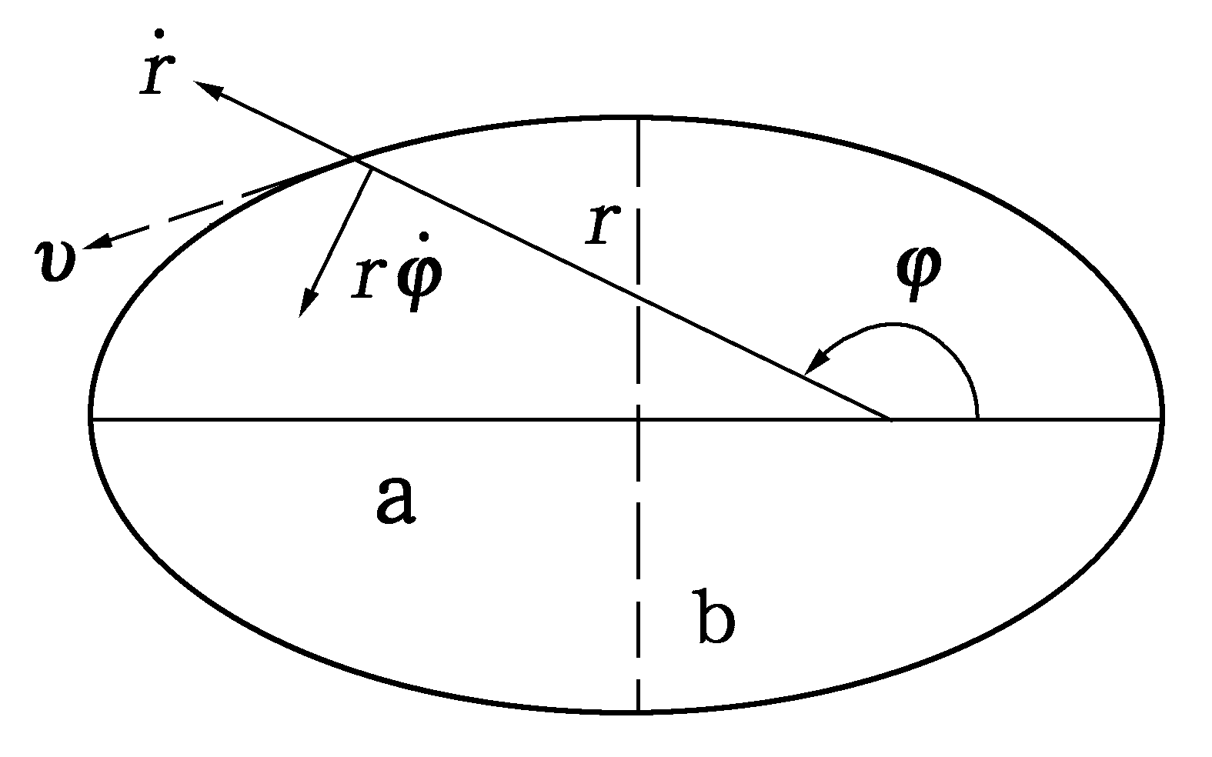
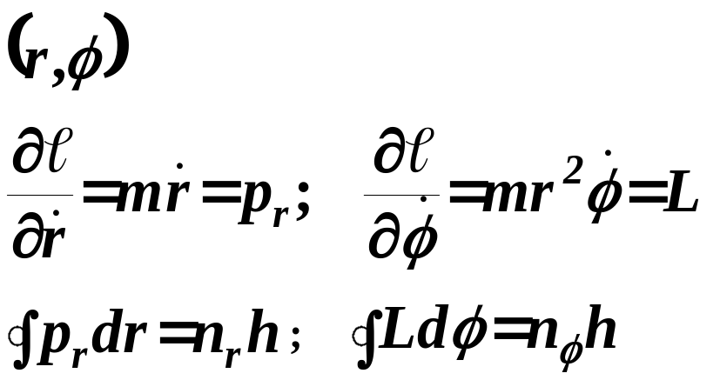
§2.7 广义量子化条件和索末菲理论
A. 广义量子化条件

Slide 18
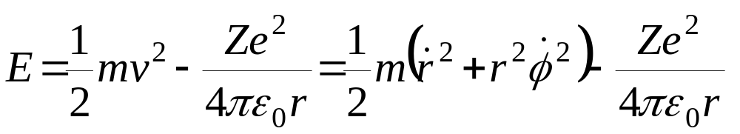
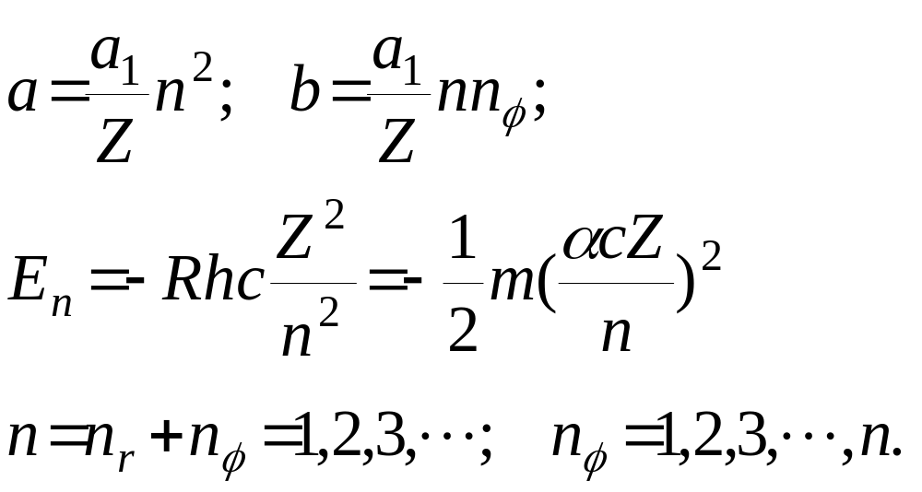
B. 玻尔-索末菲模型
①椭圆轨道推广

Slide 19
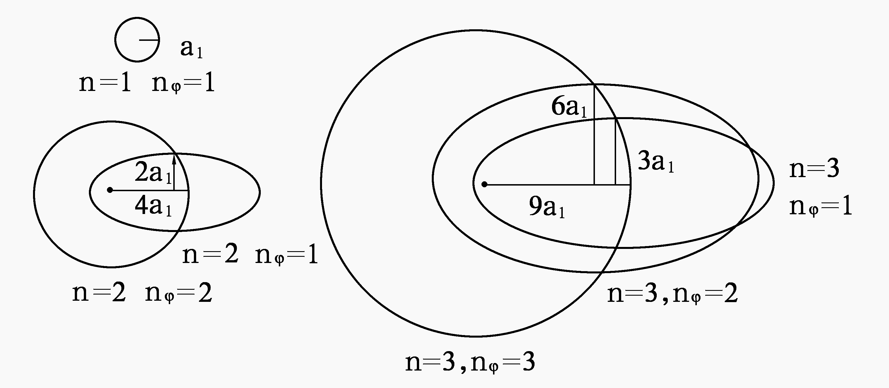

Slide 20
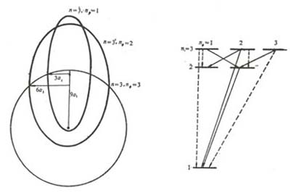

Slide 21
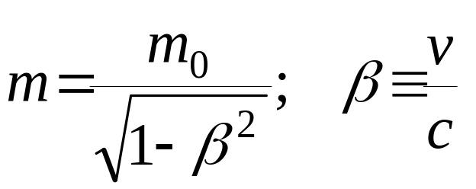
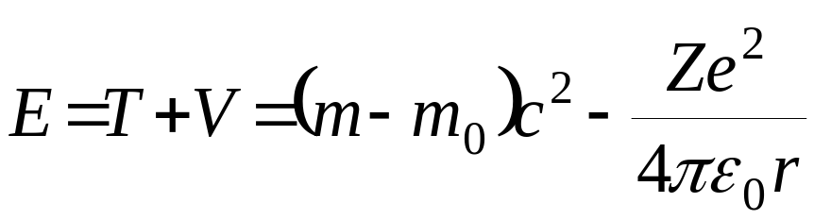
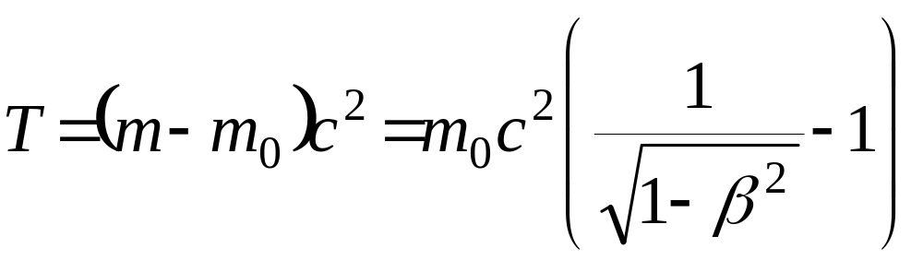

②相对论对圆周轨道的修正

Slide 22


③相对论对椭圆轨道的修正

Slide 23


C. 量子数的变化

Slide 24


§2.8碱金属原子的光谱
有效量子数

Slide 25


Slide 26


Slide 27




把锂的四个光谱线系的数值关系总结为下列四个公式：
主 线 系（np-2s）
第二辅线系（ns-2p）
第一辅线系（nd-2p）
柏格曼线系（nf-3d）

Slide 28

碱金属原子的光谱项可以表达为

Slide 29


根据表中锂的数据可以画成能级图。主要特征归结为如下四条：
A、四组谱线（每一组的初始位置是不同的，即表明有四套动项）。
B、有三个终端（即有三套固定项）。
C、两个量子数（n 和 ， 是角动量量子数）。
D、一条规则（图中画出的虚线表示在实验中不存在这样的跃迁，因原子能级之间的跃迁有一个选择规则，即△ =±1）。
对这个选择规则，我们可以这样解释： 的差别就是角动量的差别，由于光子的角动量是1，要在跃迁时放出一个光子，角动量就只能差1。根据这个选择规则，我们就可以画成能级跃迁图。

Slide 30

§2.9原子实极化和轨道贯穿
碱金属元素
Li 3＝2×12＋1，
Na 11＝2×（1²＋2²）＋1，
K 19＝2×（1²＋2²＋2²）＋1，
Rb 37＝2×（1²＋2²＋3²＋2²）＋1，
Cs 55＝2×（1²＋2²＋3²＋3²＋2²）＋1，
Fr 87＝2×（1²＋2²＋3²＋4²＋3²＋2²）＋1。

Slide 31

量子数亏损
有效电荷数
屏蔽系数
有
效
量
子
数

Slide 32

§2.10碱金属原子光谱的精细结构

Slide 33
卢瑟福－玻尔原子模型小结
一．原子的核式结构
1．卢瑟福模型
核（占原子线度1/10⁴）+电子
2．实 验 验 证
卢瑟福散射理论（基于核式结构）和盖革－马斯顿实验相符
二．原子的量子论
量子化概念
核式模型
光谱实验
定态假设
辐射跃迁假设
角动量量子化假设
原子能级
1．玻尔模型
解释氢光谱分立性、原子稳定性
半经典量子理论
电子绕核运动 经典力学处理
电子轨道半径 量子条件限制
原子能量量子化的另一实验证据
2．弗兰克－赫兹实验
电子与原子碰撞能量转移分立性

Slide 34


2-1 铯的逸出功为1.9eV，试求：
(1)铯的光电效应阈频率及阈值波长;
(2)如果要得到能量为1.5eV的光电子，必须使用多少波长的光照射？
解：(1)
(2)

Slide 35

2-2 对于氢原子、一次电离的氦离子He⁺和两次电离的锂离子Li⁺⁺，分别计算它们的：(1) 第一、第二玻尔轨道半径及电子在这些轨道上的速度；(2)电子在基态的结合能；(3)由基态到第一激发态所需的激发能量及由第一激发态退激到基态所放光子的波长。
解：(1)

Slide 36


(2)
(3)

Slide 37

2-3 欲使电子与处于基态的锂离子Li⁺⁺发生非弹性散射，试问电子至少具有多大的动能？
解：

Slide 38



2-4 运动质子与一个处于静止的基态氢原子作完全非弹性的对心碰撞，欲使氢原子发射出光子，质子至少应以多大的速度运动？
解:
完全非弹性的对心碰撞→动量守恒

Slide 39

2-5 (1) 原子在热平衡条件下处于不同能量状态的数目是按玻耳兹曼分布的，即处于能量为E_{n}的激发态的原子数为
式中N₁是能量为E₁状态的原子数，k为玻耳兹曼常数，g_{n}和g₁为相应能量状态的统计权重。试问：原子态的氢在一个大气压、20℃温度的条件下，容器必须多大才能有一个原子处在第一激发态？巳知氢原子处于基态和第一激发态的统计权重分别为g₁=2和g₂=8。
(2) 电子与室温下的氢原子气体相碰撞，要观察到H_{α}线，试问电子的最小动能为多大？

Slide 40


解：(1)
(2) H_{α}→n=3

Slide 41






2-6 在波长从950 Å到1250 Å 的光带范围内，氢原子的吸收光谱中包含哪些谱线？
解:
5
4
3
2
1

Slide 42

2-7 试问哪种类氢离子的巴耳末系和赖曼系主线的波长差等于1337 Å ？
解：

Slide 43

2-8 一次电离的氦离子He⁺从第一激发态向基态跃迁时所辐射的光子，能使处于基态的氢原子电离，从而放出电子，试求该电子的速度。
解：

Slide 44

2-9 电子偶素是由一个正电子和一个电子所组成的一种束缚系统，试求出：(1) 基态时两电子之间的距离；(2) 基态电子的电离能和由基态到第一激发态的激发能；(3)由第一激发态退激到基态所放光子的波长。
解:(1)

Slide 45


(2)
(3)

Slide 46

2-10 μ－子是一种基本粒子，除静止质量为电子质量的207倍外，其余性质与电子都一样。当它运动速度较慢时，被质子俘获形成μ子原子。试计算：(1)μ子原子的第一玻尔轨道半径；(2)μ子原子的最低能量；(3)μ子原子赖曼线系中的最短波长。
解：(1)

Slide 47


(2)
(3)

Slide 48

2-11 巳知氢和重氢的里德伯常数之比为0.999728，而它们的核质量之比为m_{H}/m_{D}=0.50020，试计算质子质量与电子质量之比。
解：

Slide 49

2-12 当静止的氢原子从第一激发态向基态跃迁放出一个光子时，(1) 试求这个氢原子所获得的反冲速率为多大？(2) 试估计氢原子的反冲能量与所发光子的能量之比。
解:
(1)
(2)

Slide 50







2-13 钠原子的基态为3S，试问钠原子从4P激发态向低能级跃迁时，可产生几条谱线（不考虑精细结构）？
解：
4p
3d
4s
3p
选择定则
3s

Slide 51

2-14 钠原子光谱共振线(主线系第一条)的波长λ_{c}=5893 Å ，辅线系线系限的波长λ∞=4086 Å ，试求：(1)3S、3P对应的光谱项和能量；(2)钠原子基态电子的电离能和由基态到第一激发态的激发能。
解：(1)

Slide 52


钠原子的共振线波长

Slide 53


(2)
钠原子基态电子的电离能
由基态到第一激发态的激发能

